Slide 1
人 工 智 能 数 学 基 础

Slide 2
第16章 聚类分析
16.1 聚类分析概述
16.2 层次聚类
16.3 K-Means 聚类
16.4 DBSCAN 聚类
16.5 综合实例——聚类分析
16.6 高手点拨
16.7 习题

Slide 3
16.1 聚类分析概述
下面来看一下聚类分析的定义、类别的度量及聚类分析的类型。

Slide 4
16.1.1 聚类分析的定义
人类对世界的初步认识，在很多时候是通过对事物进行分类来实现的。对客观事物进行类别划分，实际上有两种方法。如果事先已知事物类别的概念和特性，对未知事物，只是按照事物的特性将其归到某一类中，这种方法实际上是分类。反之，如果事先没有了解任何事物类别的知识，只是根据相近或相似程度，将未知事物归到某几个类中，这种方法称为聚类。就统计学角度而言，聚类就是将事物的一些样本数据集合分割成几个称为簇或类别的子集，每个类中的数据都具有尽可能大的相似性，不同类别的数据拥有尽可能小的相似性。
根据数据相近或相似性，对事物样本数据集合进行聚类的过程，就是聚类分析。聚类分析的原则是使同一聚簇中的对象具有尽可能大的相似性, 而不同聚簇中的对象具有尽可能大的相异性。聚类分析主要解决的问题就是如何在没有先验知识的前提下，实现这种要求的聚簇的聚合。聚类分析称为无监督学习，主要体现在聚类学习的数据对象没有类别标记，需要由聚类学习算法自动计算。
聚类及聚类分析源于很多领域，包括数学、计算机科学、统计学、生物学和经济学。在不同的应用领域中，很多聚类技术都得到了不同程度的发展，这些技术方法常被用来描述数据，衡量不同数据源间的相似性，以及把数据源分类到不同的簇中。

Slide 5
16.1.2 距离和相似性
聚类分析依赖于样本数据的接近程度（距离）或对相似程度的理解或度量。对样本数据，定义不同的距离度量和相似性度量会产生不同的聚类结果。
1. 欧氏距离（Euclidean Distance Metric）
欧氏距离是数学上最常见的距离公式之一，可以简单地描述为多维空间中点与点之间的几何距离。欧氏距离的公式如下所示。
式中，n 表示样本数据的维度，X_{i}、Y_{i} 分别表示样本数据的数据分量。

Slide 6
2. 曼哈顿距离（Manhattan Distance）
相比欧式距离描述了多维空间中点与点之间的直线距离，曼哈顿距离是计算从一个点到另一个点所经过的折线距离，有时也进一步地描述为多维空间中点坐标在各维的平均差，取平均差之后的计算公式如下。
式中， n表示样本数据的维度， X_{i}、Y_{i}分别表示样本数据的数据分量。
公式（16-2）中，曼哈顿距离取消了欧氏距离中的平方操作，使得一些离群点的影响会相对减弱。

Slide 7
3. 闵可夫斯基距离（Minkowski Distance）
对于高维数据，闵可夫斯基距离是一种更加流行的距离度量方法，其公式如下。
式中，n 代表数据的维度，p 是待选的指数，如果p =1，闵可夫斯基距离变为曼哈顿距离；如果p =2，则闵可夫斯基距离变为欧氏距离。

Slide 8
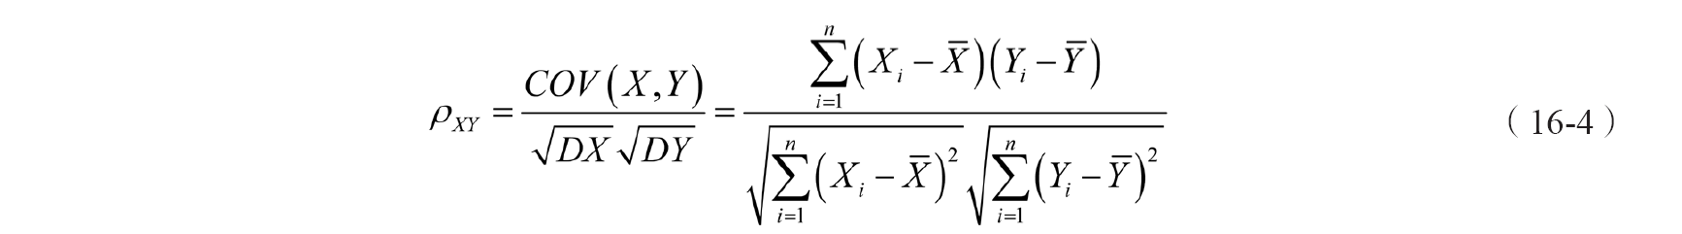
4. 相关性及相关距离
相关距离即样本数据之间的相关性，可以用皮尔森相关系数进行度量。
式中n 表示样本数据的维度， X_{i}、Y_{i}分别表示样本数据的数据分量。
通过皮尔森相关系数，可以度量样本数据之间的线性相关性，相关系数取值为[－1,1]，取值越大表示相关性越强。
可以用1－ρ_{XY} 表示相关距离，当相关性增强时，相关系数增加，相关距离会减小，趋向于0。
需要注意的问题如下。
（1） 除上述的距离公式外，度量距离的方法还有很多。
（2） 关于距离公式的选择，目前没有统一的理论，要针对应用场景，具体问题具体分析

Slide 9
16.1.3 聚类分析的类型
聚类分析从不同的角度有多种分类方法，例如从聚类方法的嵌套性上可以分成基于划分的聚类和基于层次的聚类；从聚类方法的准确性上可以分成精确聚类、模糊聚类；从聚类方法的完全性上，可以分成完全聚类、部分聚类等。本节主要从簇的特性上，介绍聚类的几种常见类型。

Slide 10
1. 基于原型的聚类（Prototype-Based Clusters）
原型一般指样本空间中一些具有代表性的点。在原型聚类中，属于某一簇的数据与定义这一簇的原型的点具有更近的距离或更大的相似性，而与属于其他簇的原型点具有较远的距离或较小的相似性。对于连续性数据，代表原型的点一般是簇的质点；对于类别数据，质点没有意义，这时候原型表示簇中最有代表性的中间数据；对于其他类型数据，可以将原型看作中间点，这时候的聚类称为基于原型的聚类，也可以称为基于中心的聚类（Center-Based Clusters）。
对于原型聚类算法的实现，通常要先对原型进行初始化，确定每个簇的中心点，然后计算属于每个簇的数据点划分，最后根据新计算的簇，计算更新后的中心点。不断迭代以上过程，直至中心点的变化很小或不再变化。

Slide 11
2. 基于图的聚类（Graph-Based Clusters）
基于图的聚类是以图论为基础，将聚类问题转化为图的最优划分问题。可以将数据作为图的结点，结点之间的连接表示数据之间的连接，这时一个簇可以看作一些连接的数据对象。在基于图的聚类中，簇内的数据对象相互连接，簇之间的对象间没有连接。基于邻域的聚类就是一种重要的图聚类。在基于邻域的聚类中，只有两个数据点之间的距离小于某个特定值时，这两个对象之间才有连接，它们也被划到同一簇中。这样，在同一个基于邻域的簇中，数据点之间的距离要远小于数据点和另一个簇中的点的距离。

Slide 12
3. 基于密度的聚类（Density-Based Clusters）
基于密度的聚类就是利用点的密度作为聚类依据。所谓点的密度，就是以这个点作为圆心，以某个值作为半径构成的邻域内点的个数。如果邻域内点的个数高于某个阈值，称之为高密度点；反之，称之为低密度点。基于密度的聚类方法的指导思想是将空间中密度大于某一阈值的点尽可能地归入一个聚类中。例如，将距离小于邻域半径的高密度点相连，就构成了簇的核心点，与核心点距离小于邻域半径的低密度点为簇的边界点。
基于密度的聚类方法经常用在簇的形状不规则、不同的簇交织在一起、有噪声和异常点的情况中。
从簇的特性上，聚类还有概念聚类等其他类型，此处不再赘述。下文主要介绍几种常见的聚类算法。

Slide 13
16.2 层次聚类
层次聚类法是将相近的有关联的点聚合成簇，产生一个分层次的聚类树。从聚类的特点上看，一部分的层次聚类方法有图聚类的特性，另一部分的层次聚类法有原型聚类的特性。

Slide 14
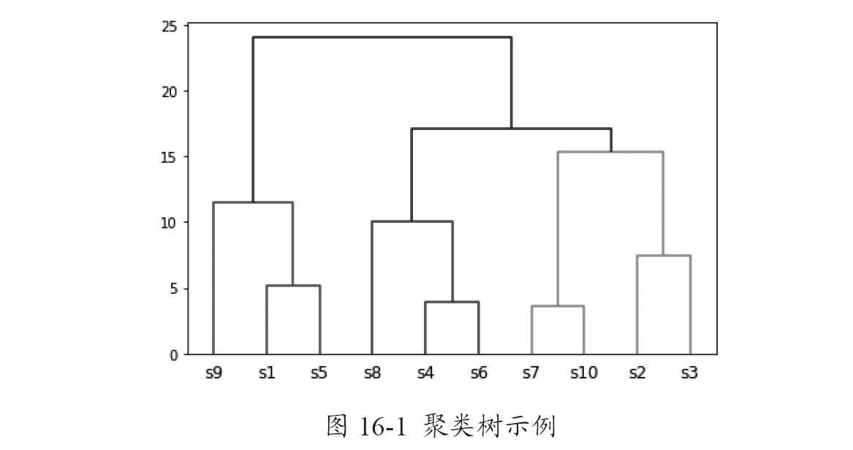
16.2.1 层次聚类原理
层次聚类（Hierarchical Clustering）是聚类算法的一种，该算法出现于1963 年，其指导思想是对给定的待聚类数据集合进行层次化分解。具体而言，层次聚类是通过计算不同类别数据点间的相似度来创建一棵有层次的嵌套聚类树。在聚类树中，不同类别的原始数据点是树的最低层，树的中间结点是聚合的一些簇，树的根结点对应多数据点的聚类。图16-1 是根据原始数据点进行层次聚类得到的一棵具体的聚类树。

Slide 15
如图16-1 所示，横轴坐标的标注代表原始数据点集，通过聚类算法，将相近的一些数据点逐一聚合后，与未参与聚合的数据点一起形成新的数据点集，继续嵌套执行聚类，最后形成一棵聚类树，其根结点表示包含所有原始数据点的大的聚类。
例如，作为一家公司的人力资源部经理，需要对公司的所有雇员进行层次聚类。聚类树的横轴标注了每一个员工，聚类树的根结点表示所有员工的聚类。可以在不同层次上把雇员聚类呈不同的簇：如在顶层可以分成主管、经理和职员；在底层还可以对员工进一步分成高级职员、一般职员和实习人员。所有的这些簇形成了聚类树表示的层次结构。在图16-1 的聚类树中，横向水平线表示了每一个层次。因此，依据聚类树，可以很容易地对各层次上的数据进行汇总或者特征化。

Slide 16
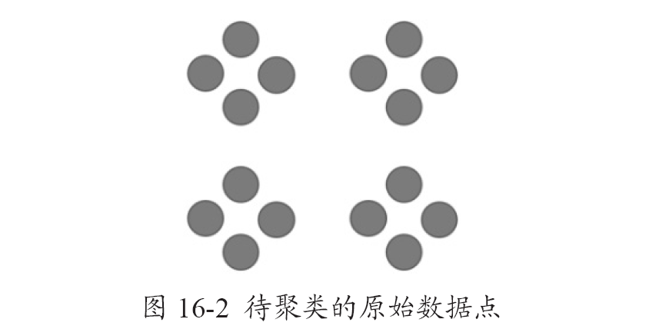
层次聚类方法根据一定的连接规则将数据以层次架构分裂或者聚合，最终形成聚类结果。对于原始数据点，创建聚类树有自下而上合并和自上而下分裂两种方法。
图16-2 中给出了16 个原始数据，每个原点代表一个数据。有两种方法可以对这些数据进行层次聚类：自下而上凝聚（Agglomerative View）和自上而下分裂（Divisive View）。

Slide 17
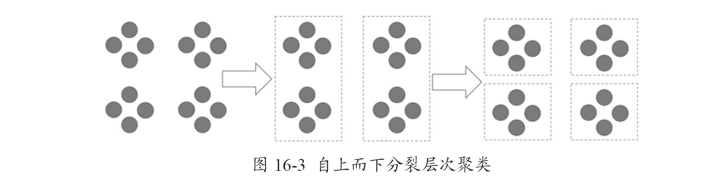
图16-3 给出了自上而下分裂层次的聚类方法。首先将所有的原始数据点作为一个大类，然后根据点之间的相似性，将其分裂成2 个簇，进而将2 个簇分裂成4 个簇，最后形成16 个簇对应最初的16 个原始数据点。用折线依次连接簇之间的父子关系，就形成一棵层次聚类树。

Slide 18
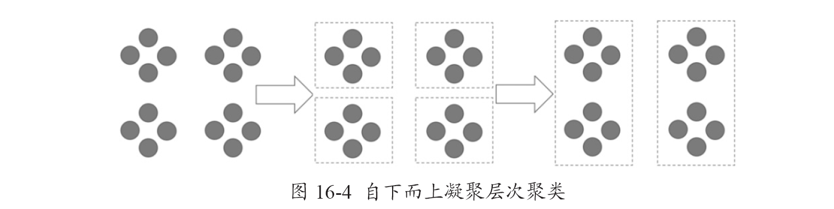
图16-4 给出了自下而上凝聚层次的聚类方法。首先将原始数据点作为16 个簇，然后逐次合并相近或相似的点，直至所有的数据点形成一个簇；最后用折线依次连接簇之间的父子关系，形成一棵层次聚类树。
对于相同的数据点，不管是采用凝聚还是分裂的层次聚类方法，产生的聚类结果或聚类树是一样的。下面主要以自下而上的凝聚方法为例，来说明层次聚类的实现流程和方法。

Slide 19
16.2.2 层次聚类流程
（1）层次聚类的算法描述
层次聚类的凝聚方法，也称为层次聚类的合并方法。其算法主要通过计算两类数据点间的相似性，对所有数据点中最为相似的两类数据点进行组合，并反复迭代这一过程。数据点之间的相似性可以用上文中的距离和相似性公式进行描述。因此，层次聚类的凝聚算法是通过计算每一个簇的数据点与所有待合并数据点或簇之间的距离来确定它们之间的相似性，距离越小，相似度越高。逐次将距离最近的两个数据点或类别进行组合，生成聚类树。层次聚类的凝聚算法可以用以下步骤来进行描述。
① 将每个数据点作为一个簇，计算每个簇之间的距离矩阵。
② 合并距离最近的两个簇。
③ 计算新生成的簇与剩余的簇之间的距离，更新距离矩阵。

Slide 20
④ 重复② ~ ③，直至所有的簇合并成一个簇。
在上述步骤中，两个数据点之间的距离可以按照公式（16-1）所示的欧氏距离公式进行计算。
下面介绍合并簇之间的距离计算方法。
（2）簇之间的距离计算方法
数据点与合并的簇以及合并簇之间的距离，实际上是对多点欧氏距离的一种优化。常用的簇之间的距离计算方法分别为最小距离、最大距离和平均距离。由于最小距离实际表示最大相似性，在语义上容易引起混淆，所以使用图中的概念，以单连接（Single Linkage）、全部连接（CompleteLinkage）和平均连接（Average Linkage）表示3 种计算方法。

Slide 21
① 最小距离（Single Min Linkage）
最小距离方法是将两个簇的数据点中距离最近的两个点之间的距离作为这两个簇之间的距离，其计算公式如下。
式中，u、v 表示两个簇，i 和j 分别表示u、v 中的两个点，dist 表示求两个点之间的距离。
公式（16-5）所示的最小距离计算方法很简单，在第一次求出距离矩阵之后，不需要再进行额外的计算。但这种方法容易受到极端值的影响，两个不相似的簇可能会由于其中的某个极端的数据点距离较近而合并在一起。

Slide 22
② 最大距离（Complete Max Linkage）
最大距离的计算方法与最小距离相反，将两个簇中的数据点中距离最远的两个点间的距离作为这两个组合数据点的距离。最大距离的计算方法如下。
式中，u、v 表示两个簇，i 和j 分别表示u、v 中的两个点，dist 表示求两个点之间的距离。
公式（16-6）所示的最大距离计算方法，在计算得到原始数据点之间的距离后，也不需要进行额外的计算。但最大距离的问题与最小距离相反，两个很相似的簇可能由于其中的极端值距离较远而无法合并在一起。

Slide 23

③ 平均距离（Average Linkage）
平均距离的计算方法是计算两个簇中的每个数据点之间的距离，然后将所有距离的均值作为两个簇之间的距离。平均距离的计算方法如下。
式中，u、v 表示两个簇，i 和j 分别表示u、v 中的两个点， 表示簇u 中的点i 与簇v 中的点 j 之间的距离，可以用公式（16-1）所示的欧氏距离进行计算；|u|、|v| 表示u 和v 作为点的集合的基数。
公式（16-7）所示的平均距离，在合并生成新簇时，所有簇与新簇之间的距离都要重新计算一遍。显然，这种方法计算量比较大，但相比最大距离与最小距离，这种计算方法更加合理。

Slide 24
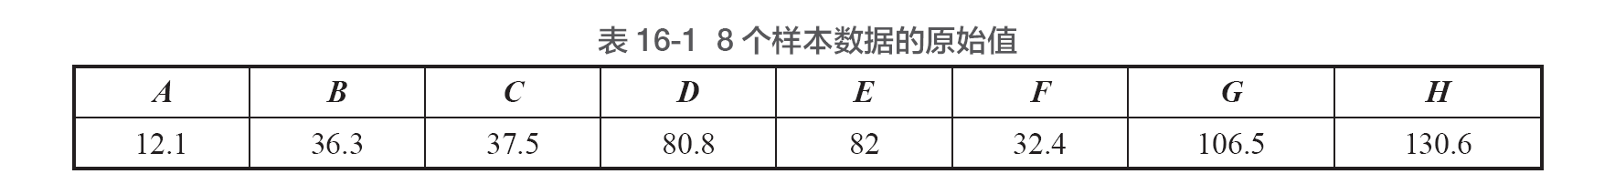
（3）距离计算实例
下面通过一个实例，来演示层次聚类中的距离计算方法。
【例16.1】如表16-1 所示，有8 个样本数据的值，应用层次聚类，逐步进行距离计算和数据点的合并。

Slide 25
16.2.3 层次聚类实例
1. 层次聚类对种子特性数据的分析
【例16.2】种子数据保存在seeds-less-rows.csv 文件中，读入数据并进行层次聚类。

Slide 26
2. 不同距离计算方式对层次聚类结果的影响
层次聚类的结果受到距离计算方法的影响很大。下面通过一个实例，来看一下最小距离算法和最大距离算法聚类结果有何不同。
【例16.3】eurovision-2016-televoting.csv 文件中保存了一些国家对欧洲国家的电话投票数据，读入该数据并对其进行层次聚类。

Slide 27
16.3 K-Means 聚类
K-Means 聚类方法是一种基于原型的聚类方法。与层次聚类不同的是，它是根据预先设定的质心（原型的一种）来对数据样本点进行单一层次的聚类。

Slide 28
16.3.1 K-Means 聚类原理
1.K-Means 聚类方法
K-Means 聚类方法是所有聚类中最常用的方法之一，K-Means 也是以距离为数据点之间相似性的度量标准，即数据点之间的距离越小，则它们的相似性越高。它首先选取K 个数据点作为初始的聚类中心，然后计算每个数据点与各个种子聚类中心之间的距离，把每个对象分配给距离它最近的聚类中心。分配给这个聚类中心的所有数据点形成一个簇，而这个聚类中心也称为这个簇的质心（centroid）。每当分配一个新的样本到一个簇中时，簇的真实质心实际上都会发生变化。因此，要保证聚类的可靠性，簇的聚类中心就要根据簇中现有数据点实时更新，而簇的聚类中心发生变化时，每个数据点也需要根据到每个聚类中心的距离，更新它的实际类属。这实际上是一个不断迭代的过程，其终止条件是没有（或最小数目）对象被重新分配给不同的聚类，没有（或最小数目）聚类中心再发生变化，此时整个聚类误差的平方和趋于最小。

Slide 29
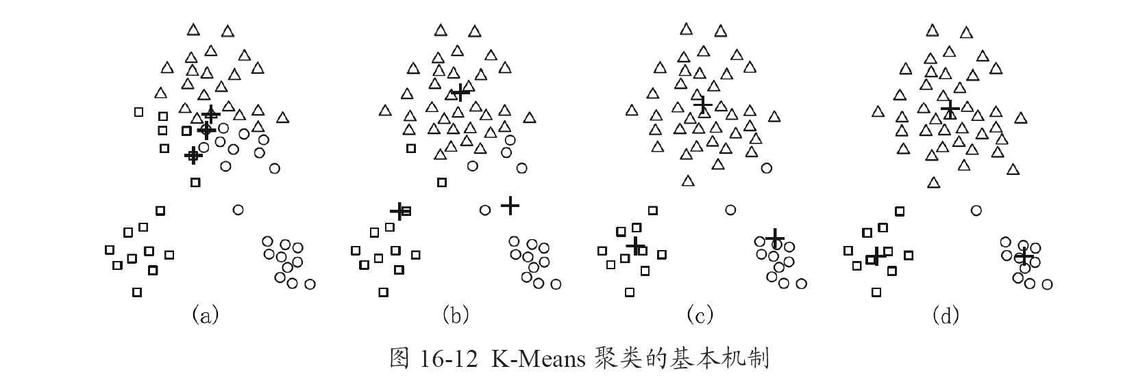
图16-12 通过数据点类别及簇的质心的变化，演示了K-Means 的基本机制。

Slide 30
在图16-12(a) 中，初始指定3 个点，作为3 个类别的质心，分别以“□”“○”和“△”表示（“+”描述了质心的具体位置），此时3 个类都只有1 个数据点；然后判断其余点与3 个质心的距离远近，将其归类到距离最近的质心点代表的类别中，形成图16-12 (a) 所示的聚类结果。根据质心点进行首次聚类之后，对于每个新形成的类别，原来的质心显然已经不满足要求了，需要按照平均距离重新进行计算，求出新的属于每个簇的质心，此时计算结果如图16-12 (b) 所示，可以看到相比图(a)，质心发生了明显的变化。当质心发生变化时，需要根据质心的位置以及数据点距每个质心的距离远近重新判定每个数据点的类别所属，然后根据新的簇，重新计算质心位置，类别和质心的计算结果如图16-12 (c) 所示。上述计算过程一般要重复很多次，直至质心位置或数据点的类别所属没有明显变化时，形成最后的聚类结果，如图16-12 (d) 所示。

Slide 31
2. K-Means 聚类的缺点
K-Means 聚类是一种常见的聚类方法，它的优点是简单、快速，适合常规数据集。它的缺点主要有以下几项。
（1） K 值确定困难。K 值代表了期望将原始数据点分成几个簇，K 值的选择对最终的聚类结果影响很大。随机选择K 值，有时会带来一些问题。
（2） 初始质心的确定会影响聚类结果的稳定性。随机选择初始质心，聚类过程并不一定会收敛到同一结果。
（3） 对任意形状的簇，聚类效果不佳。例如对于环形的带状点集，质心无法代表点集，聚类效果很差。

Slide 32
16.3.2 K-Means 算法流程
K-Means 聚类的算法可以用以下步骤来进行描述。
（1） 选择K 个数据点作为初始簇的质心。
（2） 计算每个数据点与K 个质心之间的距离，将其分配到最近的质心所代表的簇中，形成K个簇。
（3） 重新计算K 个簇的质心。
（4） 重复（2）~（3），直至K 个簇的质心都不再发生变化。

Slide 33
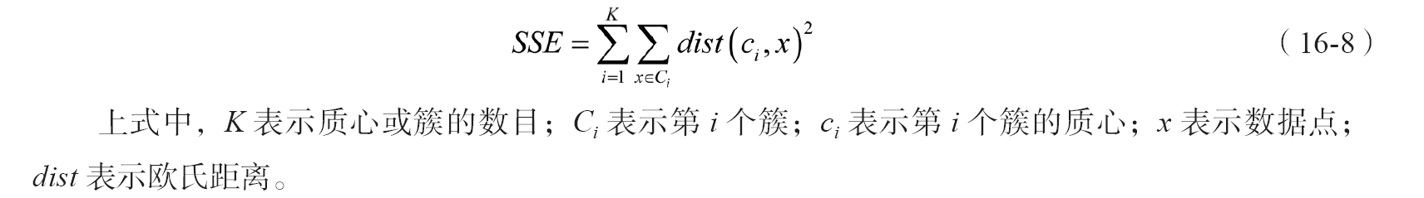
在上述步骤中，（1）中K 值表示期望将样本数据分成的簇的个数，一般由使用者自己确定，初始每个质心的位置可以随机指定。（2）中两个数据点之间的距离最常用的是欧氏距离，可以按照公式（16-1）进行计算。距离度量常用的距离公式还有曼哈顿距离、余弦距离等，但这些公式一般针对特定的数据类型。
质心的计算方法，实质上可以由聚类的目标函数最优得出。K-Means 聚类的目标函数可以描述为数据点与质心具有的最大相似度，特别对于欧氏距离，可以表达为簇的划分应使得每个数据点到所属簇的质心距离的平方和最小，数学公式表示如下。

Slide 34
聚类的目标是min(SSE)，因此对于公式（16-8），可以对c _{i} 求偏导，令其等于0，经过变换可以求得：
公式（16-9）其实就是算法步骤（3）中簇质心的计算方法。
另外，对于min(SSE) 的聚类目标，结合公式（16-8），要求在计算每个点到质心的距离时，应该选择距离最小的质心，即将每个点归类到距离最近的那个质心所表示的簇中，这实际上就是步骤（2）中描述的数据点的类属分配方法。

Slide 35
16.3.3 K-Means 的评价指标
K-Means 的聚类结果受参数的初始设置影响很大，因此有必要对K-Means 聚类结果进行一些量化评价。常用的聚类量化评价方法有很多种，如兰德指数、互信息、同质化、完整性等，这里主要对intertias 和轮廓系数进行介绍。
1.intertias
intertias 是K-Means 模型对象的一个属性，是非监督式分类结果的评估指标。可以在Python 机器学习库sklearn 的cluster 模块的K-Means 对象中，找到它的具体实现。intertias 表示样本数据点到所属簇的质心的距离总和，intertias 的值越小，表示样本数据点在簇中的分布越集中，聚类的效果越好。

Slide 36
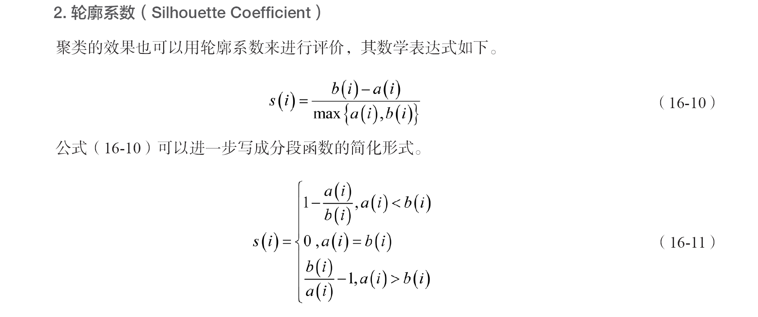

Slide 37
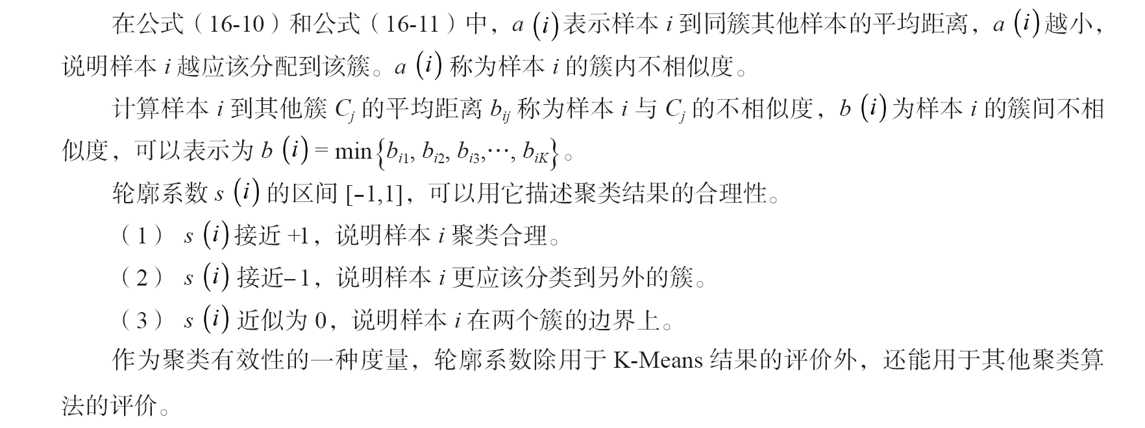

Slide 38
16.3.4 K-Means 聚类实例
Python 的函数库pandas、sklearn、Matplotlib 提供了对K-Means 聚类算法的数据预处理、聚类计算、图形绘制的支持，下面来看一些具体的实例。

Slide 39
1. 应用sklearn.cluster 模块中的K-Means 进行聚类操作
【例16.4】文件datasets/ch1ex1.csv 中保存一组数据样本，通过Python 的库函数读出并显示原始数据，然后对数据进行聚类操作。

Slide 40
2. 显示K 值对聚类结果的影响
在K-Means 聚类中，不同的K 值对聚类结果的影响很大。
【例16.5】 读取datasets/seeds.csv 文件中的数据，采用不同的K 值对样本数据进行聚类，并分别计算不同聚类结果的intertias 值。

Slide 41
3. 使用sklearn.pipeline 模块中的make_pipeline 简化操作
Pyhton 的机器学习库sklearn 的pipeline 模块提供了管道操作make_pipeline，可以将数据的预处理、聚类计算进行组合处理，简化聚类的操作过程。
【例16.6】 通过机器学习库sklearn 的pipeline 模块，对数据集datasets/fish.csv 进行快速聚类。

Slide 42
16.4 DBSCAN 聚类
DBSCAN（Density-Based Spatial Clustering of Applications with Noise）聚类是基于密度的一种聚类方法。下面首先介绍DBSCAN 聚类的基本原理，然后介绍DBSCAN 的算法流程，最后介绍应用Python 进行DBSCAN 聚类的实例。

Slide 43
16.4.1 DBSCAN 聚类原理
DBSCAN 的主要思想是将数据点的分布看成是连续的。数据点分布密集的区域，拥有较高的密度；数据点分布稀疏的区域，拥有较低的密度；在数据集中寻找被低密度区域分离的高密度区域，这些高密度的点集就形成了聚类。根据这种思想，DBSCAN 采用一种基于中心的密度策略，将所有的数据点分成密度高的核心点、密度较低但靠近核心点的边界点以及密度较低且距离核心点较远的噪声点3 种，核心点与对应的边界点形成具体的簇，而噪声点则被丢弃。下面首先介绍一些基本概念。

Slide 44
（1）Eps- 邻域
根据用户设定的Eps 数值，以某个数据点为圆心，以Eps 的值为半径，形成的一个邻域。当数据点是二维时，Eps- 邻域是一个圆形区域。Eps 的取值对DBSCAN 聚类算法影响很大。
（2）MinPts 阈值
度量Eps- 邻域内数据点数量的一个阈值。对于二维的数据集而言，一般取MinPts=4。
（3）核心点
在数据点的Eps- 邻域中，如果数据点的数量不小于MinPts，则该数据点被称为核心点。
（4）边界点
数据点的Eps- 邻域中，数据点的数量小于MinPts，但是该点的Eps- 邻域内至少有一个点是核心点或该点落在某个核心点的Eps- 邻域内，则该数据点称为边界点。

Slide 45
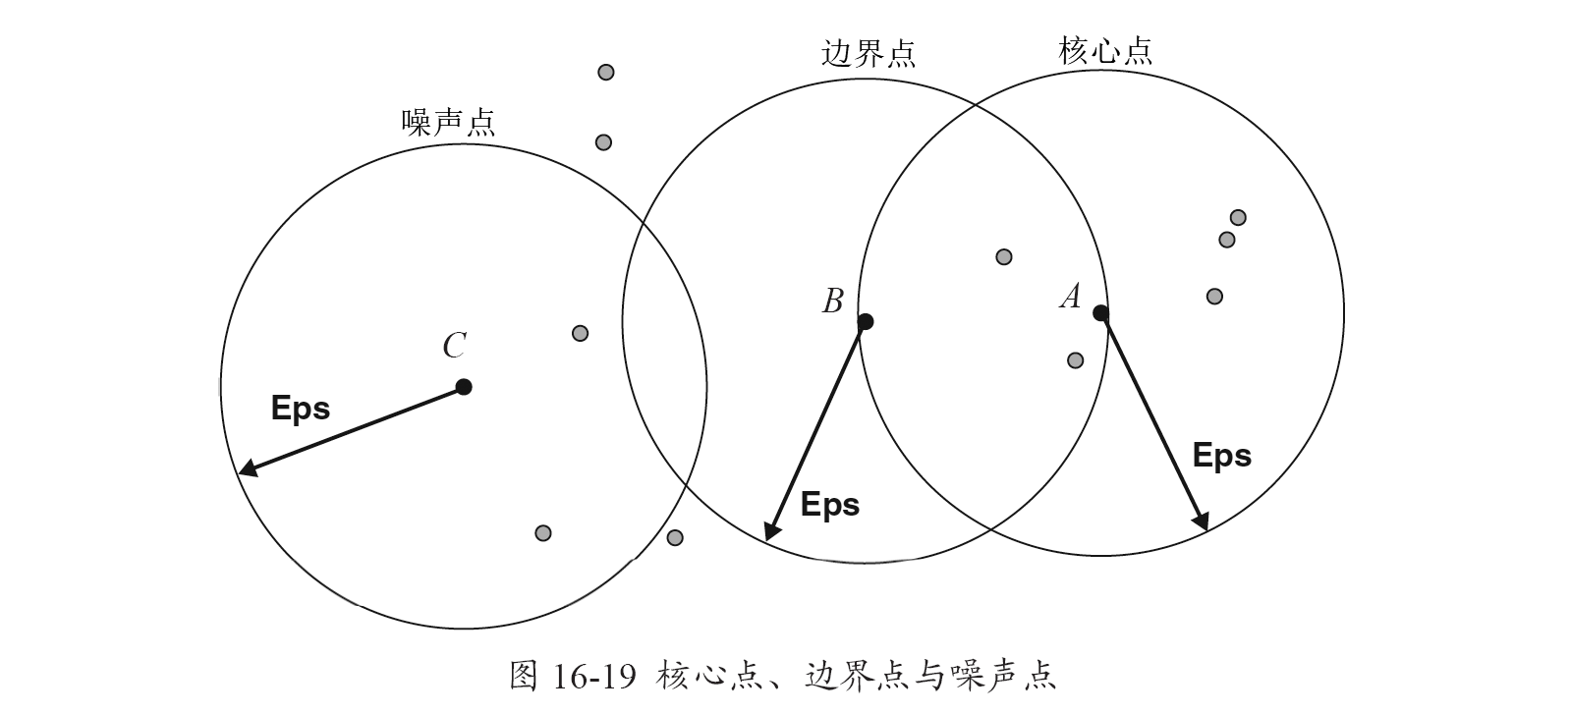
（5）噪声点
数据点的Eps- 邻域中，数据点的数量小于MinPts，但该点不是边界点，即该点的Eps- 邻域内没有任何一个核心点，则称该点为噪声点。
核心点、边界点与噪声点之间的关系如下图所示。
图16-19 中，MinPts=5，Eps 如图所示，A 点邻域包含4 个以上数据点，因此A 点是核心点；B 点的邻域内不足4 个数据点，但B 点落在核心点A 的邻域内，所以B 点是边界点；C 点的邻域内不足4 个数据点，而且没有核心点，所以C 点是噪声点。

Slide 46
（6）直接密度可达
某点p 在点q 的Eps- 领域内，且q 是核心点，则q-p 直接密度可达。
（7）密度可达
若有一个点的序列q₀，q₁，q₂，…，q_{k}，对任意的q_{i}－q_{i}+1 是直接密度可达的，则称q₀－q₁ 密度可达。这实际上是从核心点出发的直接密度可达的传播。
（8）密度相连
若从某核心点p 出发，点q 与点k 都是密度可达的，则称q 与k 密度相连。
DBSCAN 聚类算法的工作流程就是从某个核心点出发，找到所有直接密度可达、密度可达的点将其归到某一个簇中，然后再向某一个未聚类的核心点出发，按照密度可达的方法形成新的簇，直至所有除了噪声点之外的点都加入已产生的簇中。

Slide 47
16.4.2 DBSCAN 聚类算法流程
按照核心点、边界点与噪声点的划分方法，DBSCAN 聚类算法的流程可以描述为以下几个步骤。
（1）将所有的数据点分为核心点、边界点和噪声点3 类。
（2）去除所有噪声点。
（3）连接所有距离小于Eps 阈值的核心点。
（4）将每一组相连核心点作为一个独立的簇。
（5）将边界点归类到某一个与它距离小于Eps 阈值的核心点所在的簇中。

Slide 48
根据DBSCAN 的算法流程，容易知道DBSCAN 有如下优点。
（1）不需要事先指定簇的个数。原始数据分成多少个簇，是由算法根据数据点的特性生成的。
（2）可以发现任意形状的簇。算法采用密度可达的方法，逐步对簇进行扩展，因此对簇的形状没有要求。这一点是K-Means 算法所不具备的。
（3）擅长发现离群点（异常点）。异常点在DBSCAN 中实际上被判定为噪声点，不归入任何一个簇，也不会影响最终结果。但在其他算法中，如层次聚类、K-Means 中，离群点会被当做正常数据点来看待，会对聚类结果产生不良的影响。
当然，DBSCAN 也有一些缺点。
（1）参数选择困难。DBSCAN 的参数对结果的影响很大，目前参数选择没有特别有效的方法。当然，聚类方法属于无监督分类，所有涉及的参数选择都会很困难。
（2）效率相对较低。DBSCAN 算法需要对每个数据点的邻域中的点进行计算，局部区域内数据点之间的距离要重复计算比对多次，降低了算法效率。
（3）对于高维数据集，效率相对较低，参数选择难度大。

Slide 49
16.4.3 DBSCAN 聚类实例
Python 的函数库NumPy、pandas、sklearn、Matplotlib 提供了对DBSCAN 聚类算法的数据预处理、聚类计算、图形绘制支持。
DBSCAN 可以对一些相连的不规则数据集进行很好的聚类，为了说明DBSCAN 的特性及使用方法，这里使用sklearn 生成的数据集进行聚类演示。

Slide 50
【例16.7】 调用sklearn 库中的函数生成一个不规则的数据集，然后进行DBSCAN 聚类。

Slide 51
16.5 综合实例——聚类分析
本节用K-Means 算法和DBSCAN 算法分析一个有关啤酒的数据集。该数据集以文本形式保存在文件“data.txt”中。首先用pandas 读入和预处理数据，然后调用sklearn 库对数据分别进行K-Means 聚类和DBSCAN 聚类，并对聚类结果进行分析，调用pandas 和Matplotlib 的绘图函数进行聚类结果显示。

Slide 52
（1）数据集读入及预处理
通过pandas 读入数据集，并输出数据集的内容。
（2）K-Means 聚类
调用sklearn 库，对上述数据集进行K-Means 聚类。
（3）聚类结果分析
通过pandas 提供的函数，对每个簇求其平均值，观察簇之间的区别。
（4）聚类结果的图形显示
对于多维数据集，可以选取其中两维，在平面图形中以散点图的形式展示聚类结果。
（5）数据经标准化之后的聚类分析
（6）聚类结果评估
有很多指标都可用来对聚类结果进行评估。
（7）通过轮廓系数来确定K-Means 聚类参数
轮廓系数可以对聚类结果进行评价，因此可以通过轮廓系数之间的比较，来确定最优的K 值。
（8）DBSCAN 聚类
可以对啤酒数据集进行DBSCAN 聚类。

Slide 53
16.6 高手点拨
DBSCAN 算法有很多优良的性能，如可以发现任意形状的簇、善于发现离群点（噪声点）等，但DBSCAN 的参数Eps 及MinPts 的选择对聚类结果的影响很大，在实际操作中，可以通过下面的方法来确定参数。

Slide 54



（1）邻域半径Eps 的确定
要寻找最优Eps，要先引入如下k- 距离的概念。
给定数据集 ，计算点 到集合P 中其他点 之间的距离，按照从小到大的距离排序，分别记为d (1) , d (2) , d (3) ,…,d(k) ,…，这些距离称为k- 距离。
k- 距离实质上表示了以其为半径的邻域中，数据点的个数为k，可以作为Eps 取值的依据。对于某个簇内部的数据点，如果数据点密度相对较大，而且比较均匀，则k- 距离一般比较小，或变化不明显；对于某个簇的边界点，如果密度比较小，k- 距离就会有显著的增加。因此，在选择Eps 时，要尽量选取有一定区分度的k- 距离值，这样某些点在k- 距离有显著增加时，会被判断为边界点或噪声点。

Slide 55
（2）MinPts 的确定
MinPts 实质上和k- 距离中的k 值关系很密切。MinPts 取值太大，一些小的簇会被误判为噪声数据；MinPts 取值太小，一些相距较近的噪声数据又会被当作一个簇。所以，选择MinPts 时一般开始取小一些的值，进行多次尝试逐渐调准。对于二维数据，经常会将MinPts 的值设置为4。

Slide 56
16.7 习题
（1）对16.2 节中的文件seeds-less-rows.csv 中的数据进行K-Means 聚类，并以散点图的方式输出数据聚类结果。
（2）对16.3 节中的文件ch1ex1.csv 中的数据进行DBSCAN 聚类，并以散点图的方式输出聚类结果。

